Slide 1
Bài 50
Cách kết nối MySQL bằng MySql JDBC

Slide 2
Nội dung bài học
Cách tải driver kết nối
Cách tạo chuỗi kết nối và kiểm tra kết nối

Slide 3
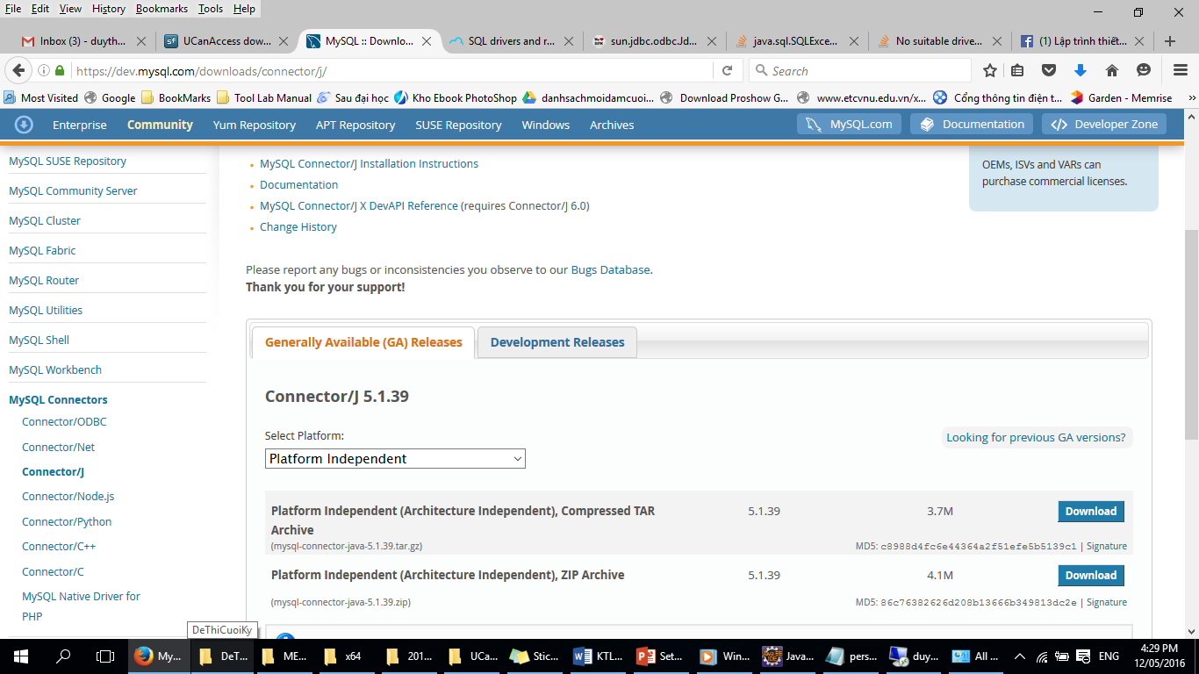
Nội dung bài học
Cách tải driver kết nối
https://dev.mysql.com/downloads/connector/j/

Slide 4
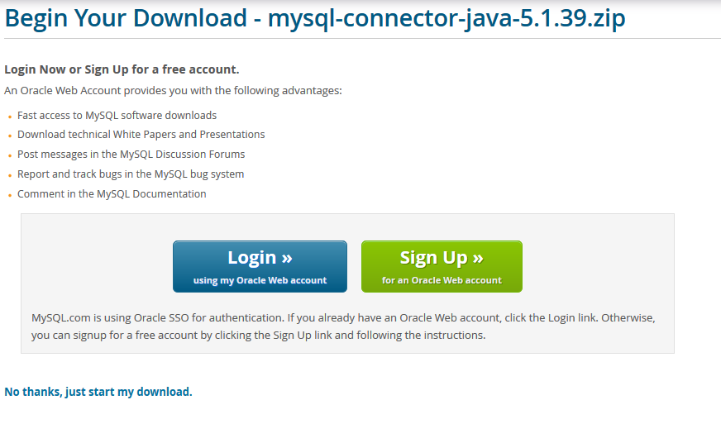
Nội dung bài học
Cách tải driver kết nối
https://dev.mysql.com/downloads/connector/j/

Slide 5
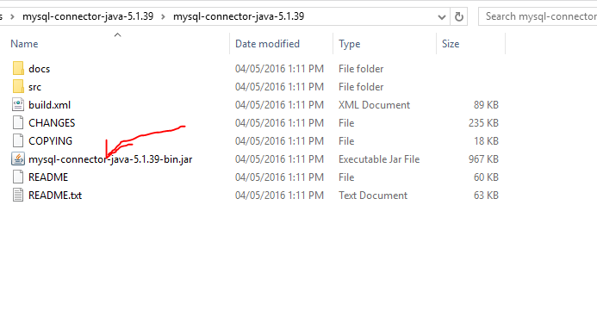
Nội dung bài học
Cách tải driver kết nối

Slide 6
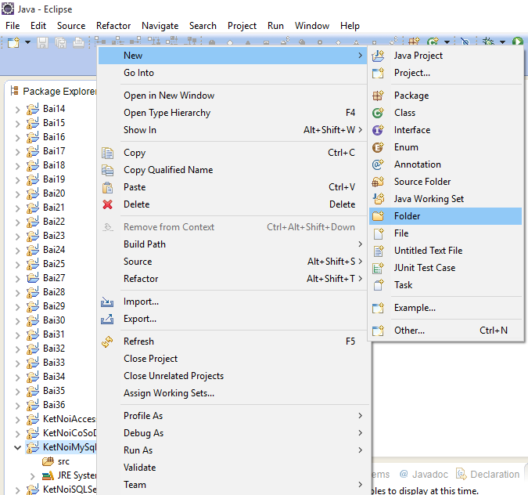
Nội dung bài học
Cách tải driver kết nối

Slide 7
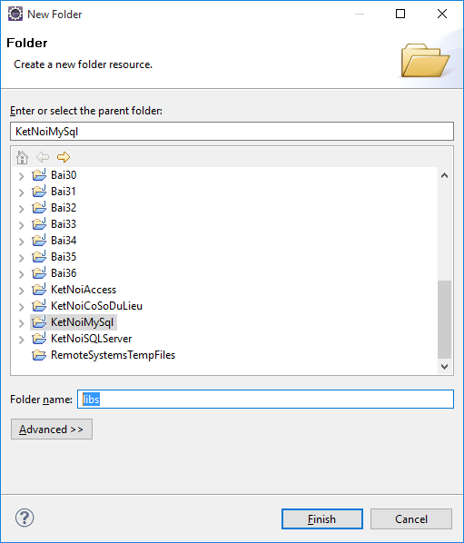
Nội dung bài học
Cách tải driver kết nối

Slide 8
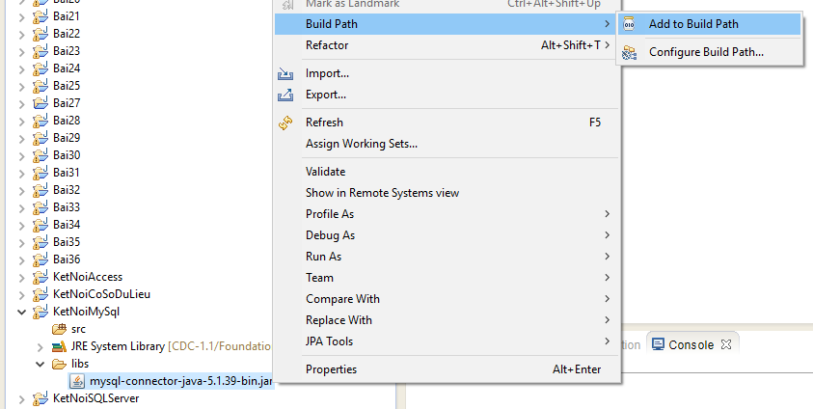
Nội dung bài học
Cách tải driver kết nối

Slide 9
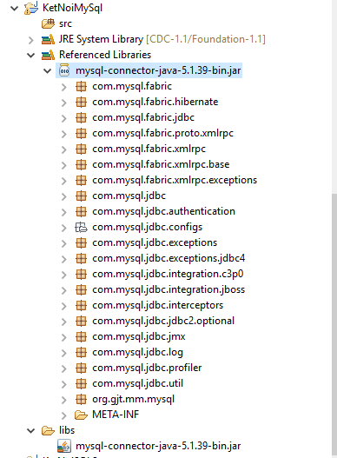
Nội dung bài học
Cách tải driver kết nối

Slide 10
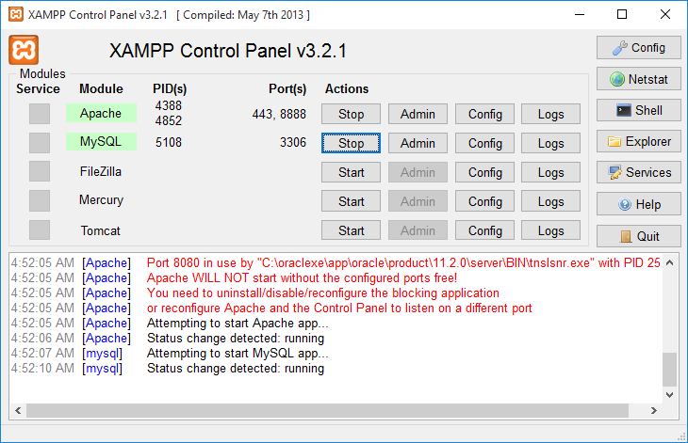
Nội dung bài học
Cách tạo chuỗi kết nối và kiểm tra kết nối
Start Apache, MySql

Slide 11
Nội dung bài học
Cách tạo chuỗi kết nối và kiểm tra kết nối
public Connection getConnect(String strServer,String strDatabase,
String strUser,String strPwd)
{
Connection conn=null;
String strConnect="jdbc:mysql://"+strServer+"/"+strDatabase;
Properties pro=new Properties();
pro.put("user", strUser);
pro.put("password", strPwd);
try
{
com.mysql.jdbc.Driver driver=new Driver();
conn=driver.connect(strConnect, pro);
}
catch(SQLException ex)
{
ex.printStackTrace();
}
return conn;
}

Slide 12
Nội dung bài học
Cách tạo chuỗi kết nối và kiểm tra kết nối
Connection conn= getConnect("localhost", "dbelgg", "root", "");
if(conn!=null)
{
System.out.println("Kết nối MYSQL thành công");
}
else
{
System.out.println("Kết nối MYSQL thất bại");
}

Slide 13


END

